Slide 1
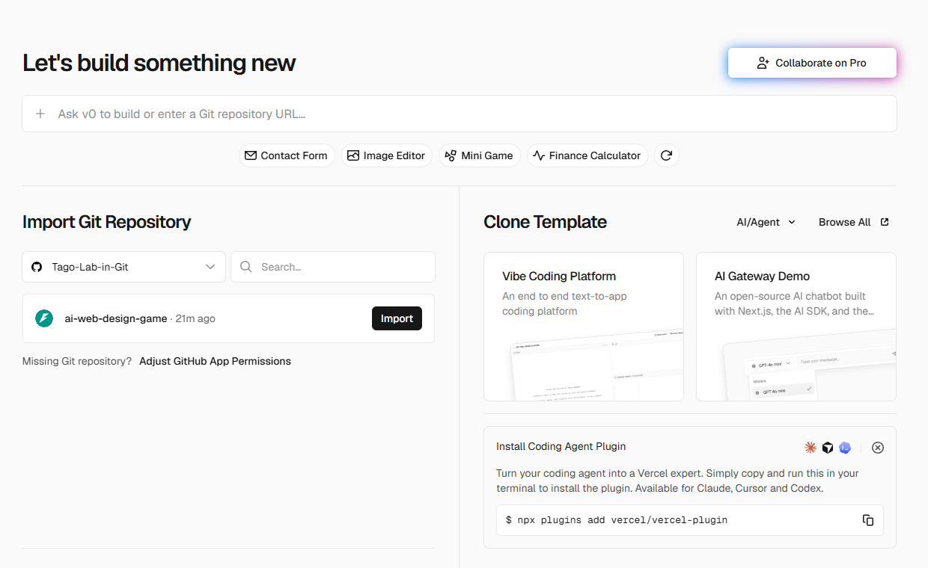
リポジトリのURLの貼り付け
リポジトリの選択

Slide 2
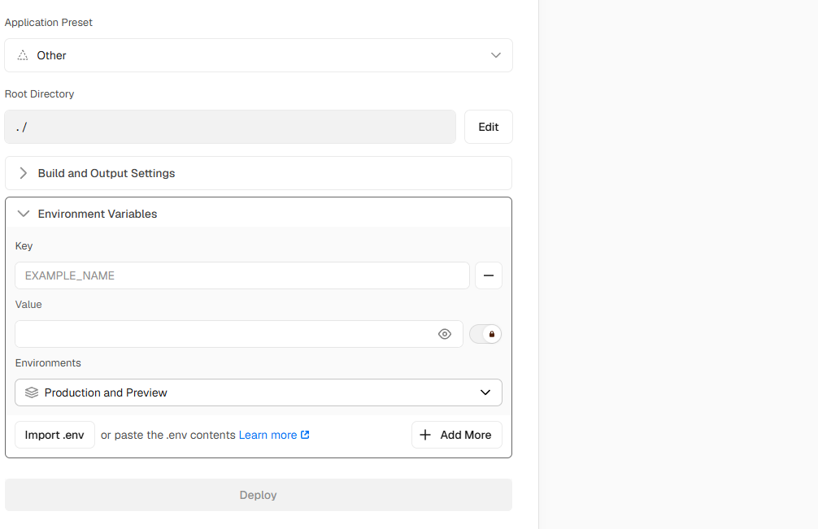
APIキーの名前
APIキーの値
パソコン内の.envファイルからも落とせる

Slide 3
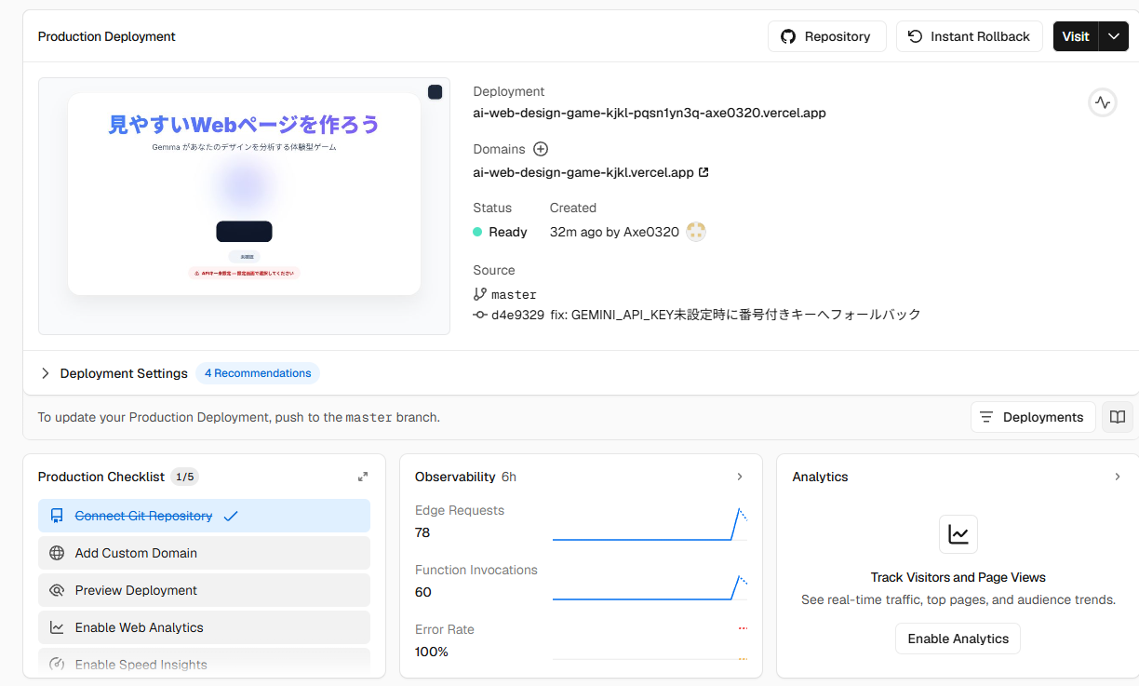
作成したページにはここから飛べる

Slide 4
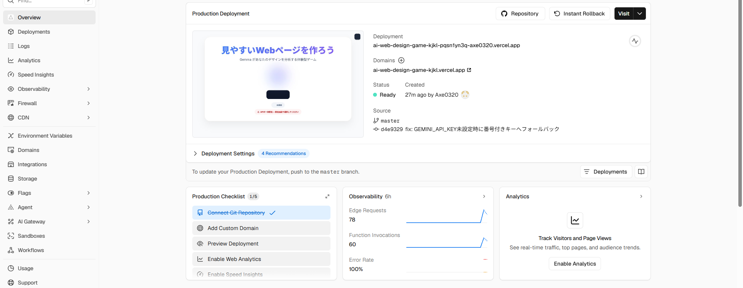

Slide 5
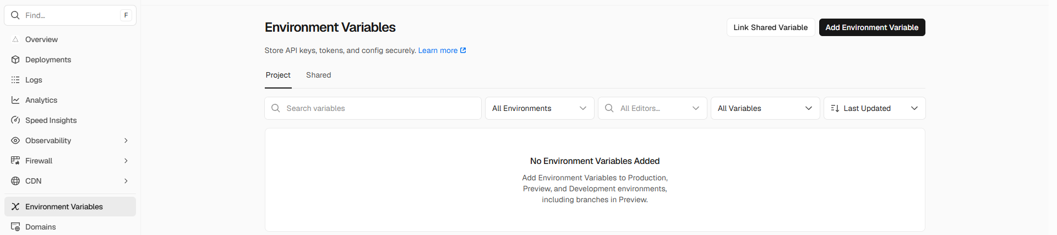

Slide 6
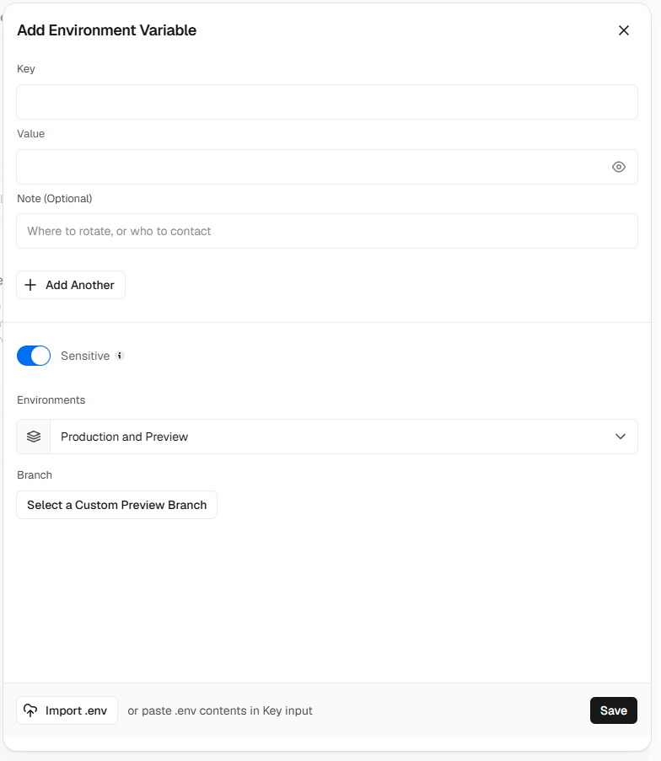
APIキーの名前
APIキーの値
複数追加するときはここから
パソコン内の.envファイルからも落とせる

Slide 7
